Slide 1
Dienstag 27.2.2024 ab 9:00
Hörsaal Rudolph Wöhrl
Dozenten: P. Klein, R. Carbon, R. Feyrer, M. Küfner, Ch. Denzel
Interaktiver Wiederholungs- und Lernkurs zur Vorbereitung auf das Examen.
MEDIKUS für das Zertifikat

Slide 2
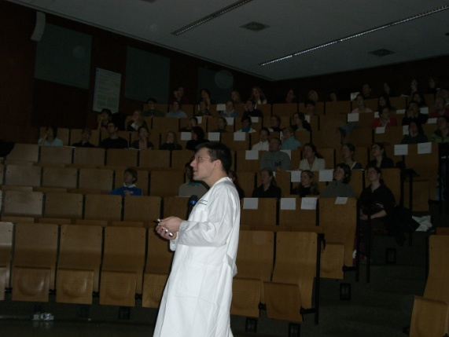
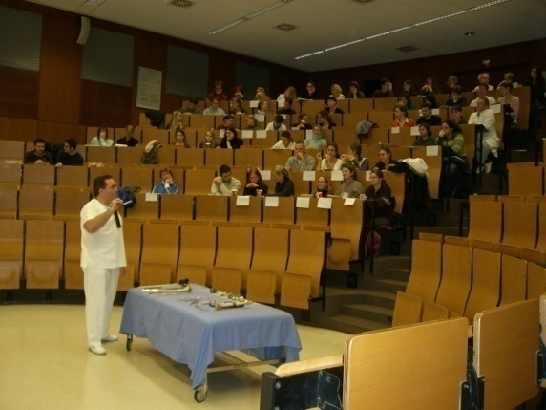
Themen
8:00 Elementare Herzchirurgie
8:30 Elementare
Gefäßchirurgie
9:00 Elementare Bildgebung
9:30- Galle und Gallenwege 9:50
9:50- Implantate zum Anfassen 10:10
10:10- Struma und 10:30 Schilddrüsenkarzinom
10:30----PAUSE---10:50
10:50- Implantate im Röntgen 11:10
11:10- Hernien 11:30
11:30- Gelenke im Röntgen 11:50
12: 00 Pause MIT FRAGEN bis 13:00
13:00- Magenkarzinom 13:20
13:20- GI Atresien 13:40
13:40- Thorax+Abdomen im 14:00 Röntgen
14:00- 14:40 Überprüfung Wissensstand
14:45 X-Ray Evergreens
15:00 Ende

Slide 3
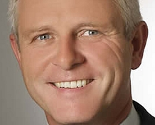
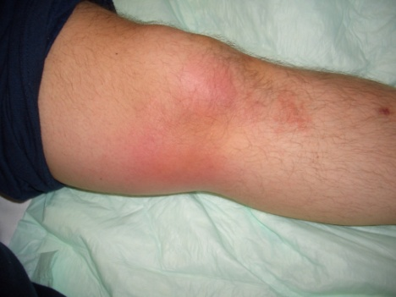
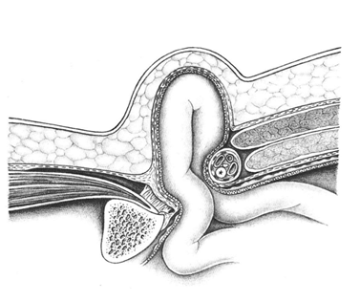
Dr. House Colloquium
Für Einsteiger
Vorbereitung zum Examen, interaktiv (!)
Dozent: B. Manger
P. Klein
Am Mittwoch, 28.2.2024, 9:00 Uhr
Hörsaal Rudolph Wöhrl

Slide 4
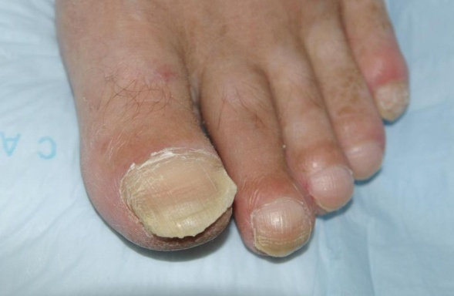
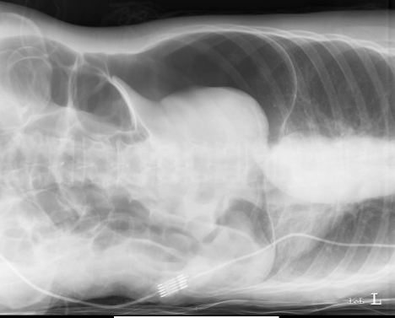
Dr. House Colloquium
Case orientiert
(für Fortgeschrittene)
Vorbereitung zum Examen,
Dozent: B. Manger
P. Klein
Am Donnerstag, 29.2.2024, 9:00 Uhr
Hörsaal Rudolf Wöhrl

